Slide 1
NUEVO: TECNOLOGÍA CRIOGÉNICA.
LANZAMIENTO DE LOS PRODUCTOS COLD JET.

Slide 2
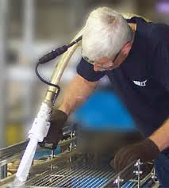
TRABAJO DE LIMPIEZA INDUSTRIAL ECONÓMICO Y RÁPIDO.
Los productos Cold Jet son altamente eficientes no requieren agua, detergentes o agentes químicos abrasivos para realizar las limpiezas habituales que tenemos que desarrollar en la industria.

Slide 3
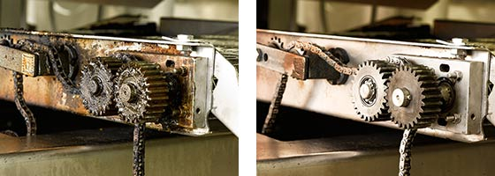
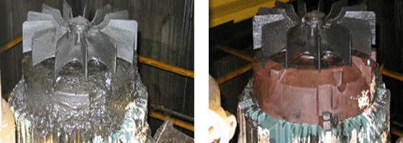
APLICACIONES
A continuación encontraran un demo con una aplicación general de los equipos de Cold Jet en la industria de alimentos y bebidas.
https://www.youtube.com/watch?v=GzszMjTqWh4
Contáctenos:
ing.alanas@gmail.com Cel. 6550-8110
Kalinka.morales@grupo-its.com 323 7500 / 67805114

